Slide 1
Analisis Data Sensor dalam Aplikasi Internet Of Things menggunakan Hadoop

Slide 2
KELOMPOK 4
Ketua Kelompok : Agung Rizqi Ramadhan
09011382126157
Anggota : Aldi Dudifa
09011282227085
Nanda Ausil Jannati
09011182227096
Pandu Akbar Manjaring
09011282227012
Rizky Ramadan
09011282227087

Slide 3
TINJAUAN PUSTAKA
HADOOP
Hadoop adalah kerangka kerja distribusi data yang memungkinkan pengolahan data dalam skala besar, dipecah menjadi tugas-tugas ke berbagai mesin. Dengan komponen utama seperti HDFS untuk penyimpanan data besar, MapReduce untuk pemrosesan data, dan YARN untuk manajemen tugas, Hadoop dapat memproses kumpulan data dari gigabyte hingga terabyte dengan kecepatan tinggi. Desainnya memungkinkan akses online ke data besar dan skala hingga ratusan atau ribuan komputer. Banyak perusahaan meyakini bahwa di masa mendatang, lebih dari separuh data dunia akan disimpan dan dielola menggunakan Hadoop.

Slide 4
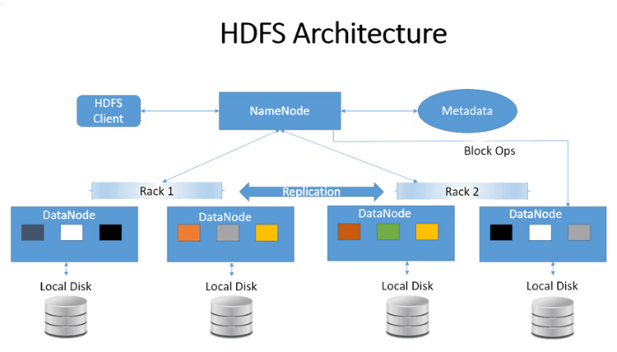
Hadoop Distributed File System (HDFS)
Sistem File Terdistribusi Hadoop (HDFS) adalah proyek sumber terbuka yang dikembangkan oleh Apache Software Foundation dan merupakan bagian dari ekosistem Apache Hadoop. HDFS membagi data menjadi blok 64 MB dan menyimpannya pada node terdistribusi dalam sebuah cluster. Meskipun data terdistribusi, pengguna melihatnya sebagai satu kesatuan dan dapat mengaksesnya seperti disimpan pada media penyimpanan tunggal. Meskipun tidak cocok untuk latensi rendah atau banyak file kecil, HDFS merupakan pilihan umum untuk bisnis yang memerlukan penyimpanan dan pengolahan data besar.

Slide 5
MapReduce
MapReduce adalah kerangka perangkat lunak untuk memproses data besar secara terdistribusi dan paralel di cluster komputer.
Terdiri dari fase Map (pemisahan dan pemetaan data) dan Reduce (pengacakan dan reduksi data), dengan empat tahap eksekusi: splitting, mapping, shuffling, dan reducing. Bisa diimplementasikan dalam Java, Ruby, Python, dan C++. Cocok untuk analisis data besar dan mendukung antarmuka SQL. Keuntungan utamanya adalah model pemrograman yang sederhana, memungkinkan pengembangan program yang efisien dan mudah digunakan.

Slide 6
METODELOGI PENELITIAN
Menyiapkan Dataset dan Codingan Mapreduce
Output
Pengaktifan Multinode (Hadoop Master, Slave 1 & 2)
Proses Memasukkan Dataset ke HDFS
Pengolahan Dataset menggunakan MapReduce
Menerima Output berupa Data

Slide 7
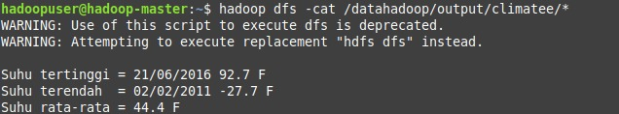
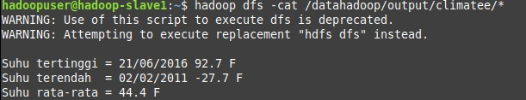
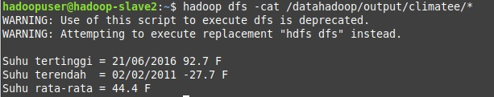
HASIL PENELITIAN
Berdasarkan pengolahan data yang dilakukan dengan menggunakan data sensor terhadap suhu dalam kurun waktu 10 tahun, telah didapat bahwa suhu tertinggi terjadi pada tahun 2016 dan suhu terendah pada tahun 2011 serta rata-rata suhu dalam kurun waktu yaitu 44,4 F. Pengolahan data yang telah dilakukan menggunakan teknik multi node sehingga terdapat lebih dari 1 output hasil pengolahan data tersebut.

Slide 8
KESIMPULAN
MapReduce adalah metode pemrograman Google untuk memproses data besar secara paralel di berbagai komputer dalam kluster. Tahap pertama, "Map," membagi data ke unit kecil dan mendistribusikannya ke mesin berbeda, memungkinkan pemrosesan data secara bersamaan. Tahap kedua, "Reduce," melibatkan analisis dan penyederhanaan hasil pemetaan. Ini penting dalam komputasi terdistribusi untuk mengelola dataset besar dan kompleks dengan membagi tugas menjadi "Map" dan "Reduce."
Penerapan MapReduce pada dataset yang kami teliti dilakukan dengan tujuan menganalisis suhu ekstrem tertinggi, suhu ekstrem terendah, dan suhu rata-rata. Dalam penggunaan MapReduce, dataset dipecah menjadi bagian-bagian kecil yang dapat diproses secara paralel, menghasilkan keluaran berupa data suhu maksimum, suhu minimum, dan suhu rata-rata.

